Slide 1
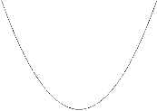
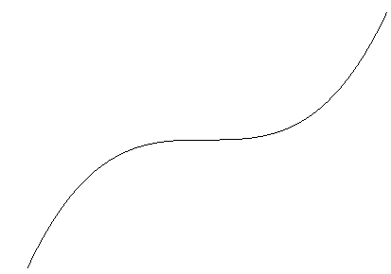



$$y=x$$
位数1
$$y=x^{2}$$
位数2
$$y=x^{3}$$
位数3

